Slide 1
Proyecto: Tienda Online
Integrantes: Camilo Riffo
Rigoberto Torres

Slide 2


Tienda Online
Características
Tipo de productos
Problemas Resueltos

Slide 3
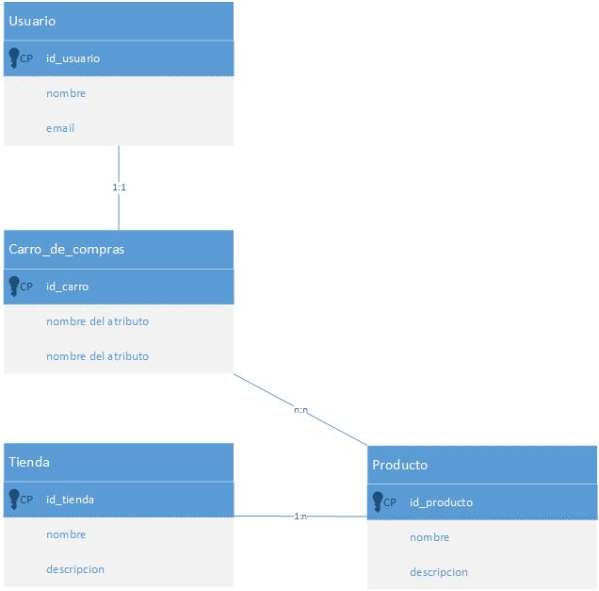
Modelo BD

Slide 4
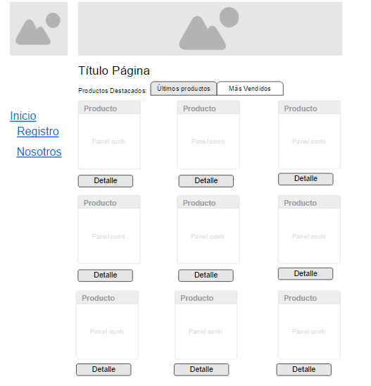
Maqueta del Sitio

Slide 5
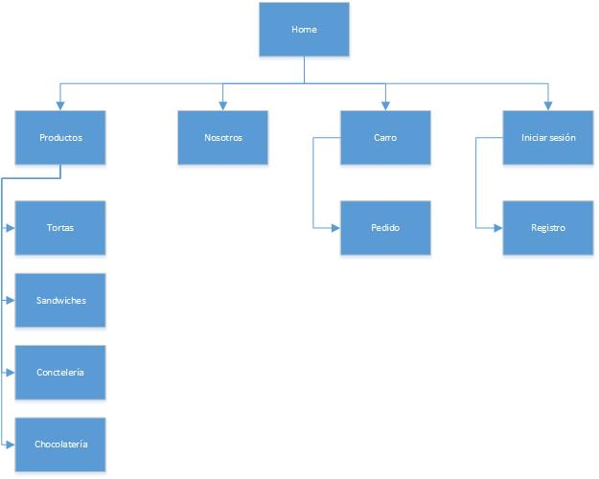
Mapa del Sitio

Slide 6
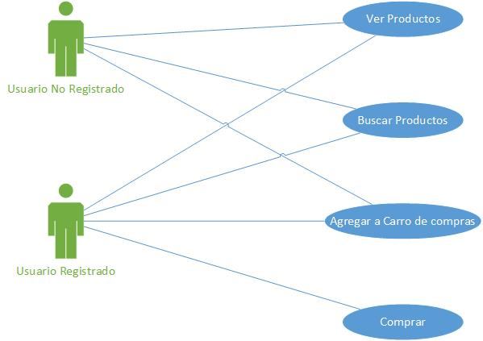
Casos y Usos

Slide 7
Presentación Avance I

